Slide 1
Taller 6: PCA Caso: implementación de PCA
Análisis de datos – Prof. David Porta
Maestría en Estadística Aplicada
Presentado por:
DIEGO HERRERA MALAMBO - malambod@utb.edu.co

Slide 2

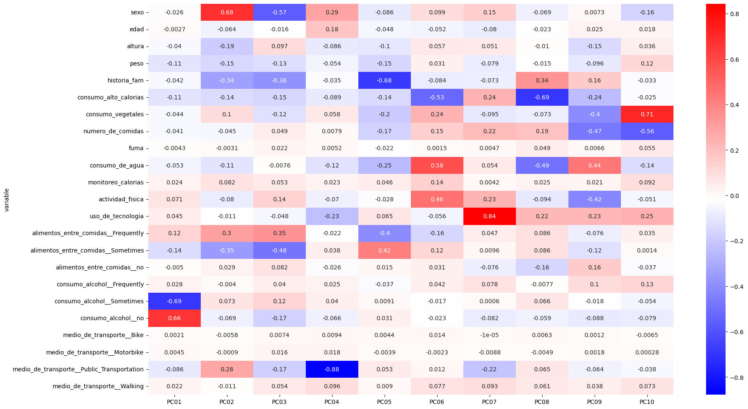
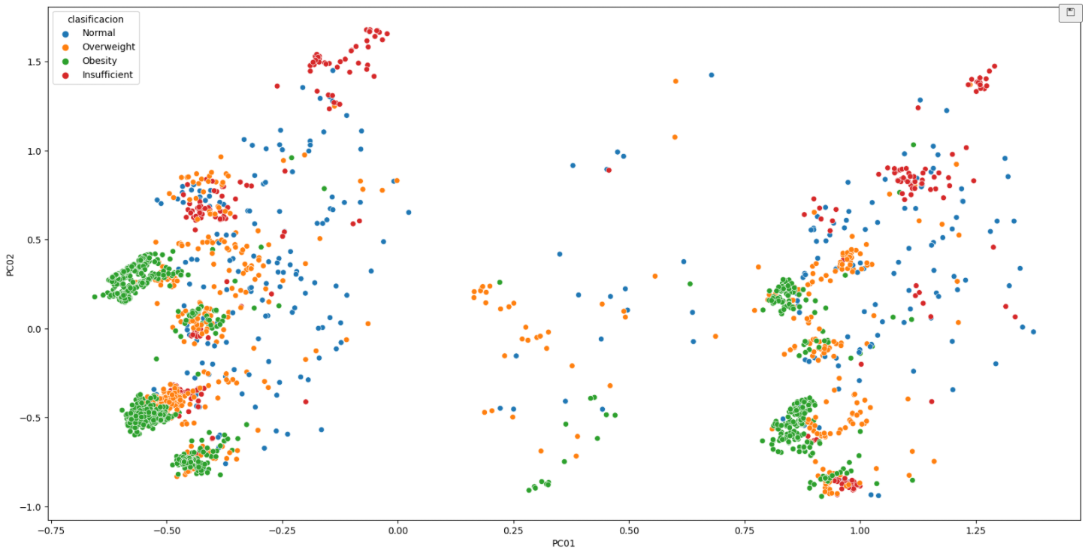
Implementación de PCA
El dataset usado para el ejercicio de PCA corresponde a datos antropométricos y de hábitos de personas orientados a la clasificación de sobrepeso. Link de dataset
El dataset consta de 15 variables independientes y 1 dependiente, las cuales no están normalizadas, se aplican técnicas de separación de variables categóricas a dicotómicas, a fin de implementar técnica de componentes principales.
Al implementar PCA se pudo encontrar que en 5 variables se podía concentrar el 65% del dataset, al usar 10 componentes llegamos al 86.5%.
Distribución de variables con mayor importancia sobre los componentes (>=0.25 o <=-0.25):
PC01:consumo_alcohol__Sometimes,consumo_alcohol__no
PC02:alimentos_entre_comidas__Frequently,alimentos_entre_comidas__Sometimes,historia_fam,medio_de_transporte__Public_Transportation,sexo
PC03:alimentos_entre_comidas__Frequently,alimentos_entre_comidas__Sometimes,historia_fam,sexo
PC04:medio_de_transporte__Public_Transportation,sexo
PC05:alimentos_entre_comidas__Frequently,alimentos_entre_comidas__Sometimes,historia_fam
PC06:actividad_fisica,consumo_alto_calorias,consumo_de_agua
PC07:uso_de_tecnologia
PC08:consumo_alto_calorias,consumo_de_agua,historia_fam
PC09:actividad_fisica,consumo_de_agua,consumo_vegetales,numero_de_comidas
PC10:consumo_vegetales,numero_de_comidas
A continuación muestro dos graficas:
1. un heatmap que nos muestra las variables que mas impactan sobre cada uno de los componentes .
2. Scatterplot de los componentes que tienen mayor concentración (PC01, PC02) y los cluster según los datos originales.
Los resultados no son concluyentes ya que los gráficos con las dos componentes no separan los datos

Slide 3
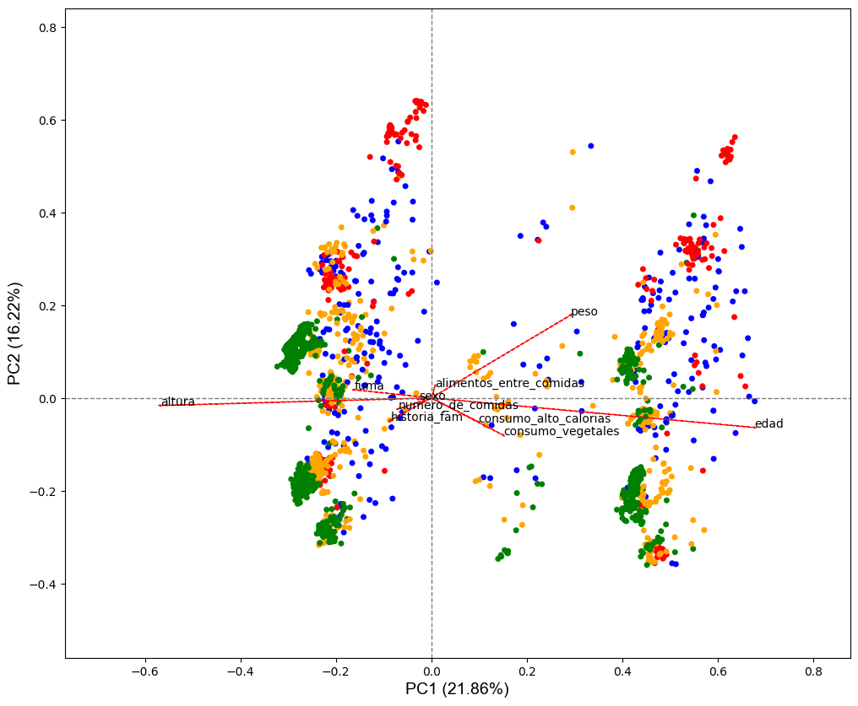
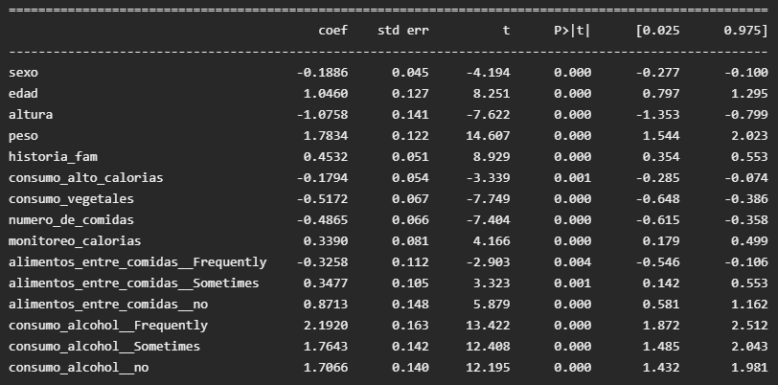
A fin de validar los resultados obtenidos con los PCA, si implementaron modelos de regresión Lineal(OLS), realizando diferentes combinaciones de variables además de implementación con los PCA.
El mejor modelo tomando solamente las variables con un P<|t| <= 0.05, el resultado es el siguiente:
Este tiene un R2 de 87,7%, al implementar el modelo con los componentes PCA, el R2 es del 40% aproximadamente, los que nos da indicios de que los componentes no son adecuados para el problema planteado.
Con la siguiente grafica deberíamos poder indicar que las variables influyen y hacen separación de los datos, pero visualmente no es consistente.

